Slide 1


HOME CREDIT SCORECARD MODEL
Ilham Fadilah

Slide 2

Outline
Problem Research
Data Pre-Processing
Data Visualization and Business Insight
Machine Learning Implementation and Evaluation
Business Recommendation

Slide 3
Problem Research
PROBLEM: Bagaimana mengukur kelayakan kredit klien?
GOAL: Mengidentifikasi dan memperkirakan karakteristik klien yang akan mengalami kesulitan dan tidak kesulitan dalam melunasi pinjamannya
OBJECTIVE: Menciptakan model credit scoring untuk mengelola, memahami, dan memodelkan risiko kredit yang akan ditangani secara optimal
BUSINESS METRICS: Dapat digunakan untuk memutuskan apakah permohonan kredit klien diterima atau ditolak

Slide 4
Data Pre-Processing
application_train.csv: Penilaian dan pembersihan data dari missing values dan outliers, EDA dan visualisasi data, serta pemberian label encoding & feature scaling, model building, dan model evaluation
application_test .csv : Penilaian dan pembersihan data dari missing values dan outliers, serta pemberian label encoding & feature scaling, serta prediksi model
bureau .csv : Dilakukan penilaian data dan mengagregasi ke dalam satu ID unik untuk di-join dengan application_train dan application_test
previous_application .csv : Dilakukan penilaian data dan mengagregasi ke dalam satu ID unik untuk di-join dengan application_train dan application_test

Slide 5
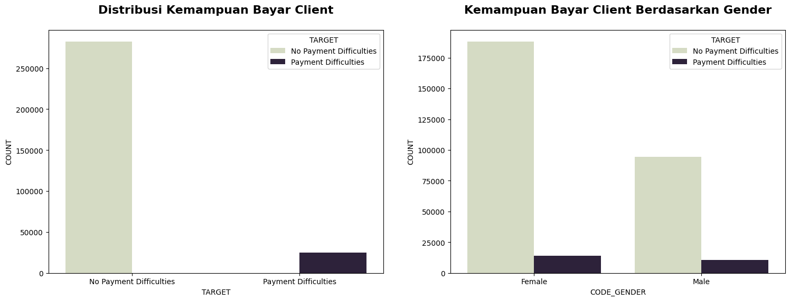
Data Visualization and Business Insight
Sebagian besar client tidak memiliki kesulitan dalam pembayaran kredit dan jumlah client yang memiliki kemampuan dan kesulitan pembayaran kredit didominasi oleh wanita.

Slide 6
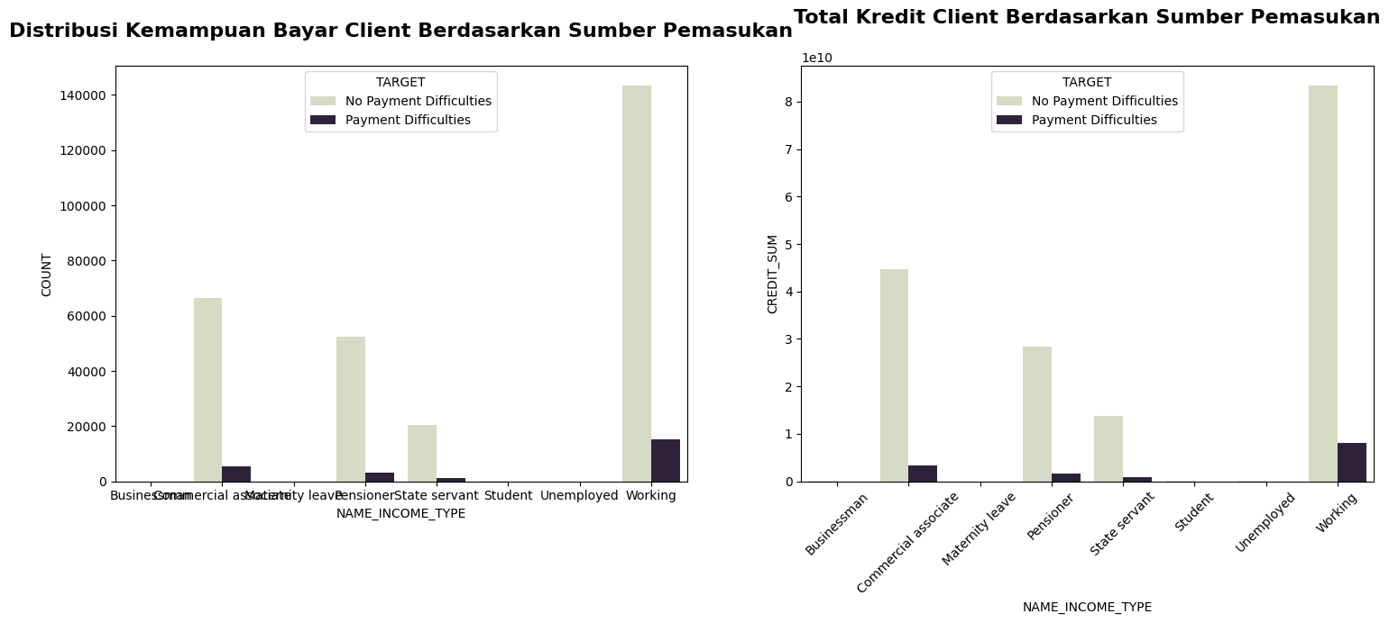
Data Visualization and Business Insight
Jumlah peminjam dan total pinjaman kredit terbanyak berasal dari kalangan pekerja, kalangan commercial associate, dan pensioner.

Slide 7
Machine Learning Implementation and Evaluation
index | Models | Training Accuracy Score | Testing Accuracy Score | ROC Score
0 | Logistic Regression | 86.9 | 90.51 | 0.542
1 | Decision Tree | 100.0 | 80.77 | 0.541
2 | Random Forest | 100.0 | 91.28 | 0.515
Berdasarkan model-model di atas, dapat diketahui bahwa model dengan prediksi terbaik dilakukan dengan menggunakan algoritma Logistic Regression dengan margin akurasi yang lebih kecil

Slide 8
Business Recommendation
Diperlukan Edukasi Keuangan pada wanita, karena banyaknya jumlah peminjam yang mengalami permasalahan kredit berasal dari kalangan wanita
Membuat kampanye untuk pelajar dan pebisnis, dikarenakan masih sedikitnya jumlah peminjam dari kalangan tersebut.

Slide 9
Thank You!
https://github.com/hamf99/HomeCredit_ScoreCardModel

